Slide 1


En colaboración con

Slide 2
¿Qué es “Brave Analytics?¿Qué ofrecen?
Brave es una pequeña empresa de análisis de datos de reciente formación en el mundo Tech.
Entre otros servicios, nos especializamos en el análisis y limpieza de datos.

Slide 3




Nuestro equipo
Almudena
Lara
Tatiana
Guadalupe
Amada líder
Especialista en porcentajes
Maestra de gráficas
Concatena, pero no mergea

Slide 4
¿Quién es nuestro cliente? ¿Cuál es su objetivo?
Adalab, empresa social de formación de mujeres
Analizar los datos de la encuesta proporcionada para ajustar su nuevo curso.

Slide 5
01
Explicar el proyecto
02
Limpieza de datos
Tabla de contenidos
03
Análisis de datos obtenidos
04
Resultados finales
Breve explicación sobre como hemos trabajado en el proyecto
Muestra de las diferentes técnicas empleadas para obterner los datos.
Os mostramos los resultados en diferentes gráficas
Compartimos los resultados para una mejor valoración.

Slide 6
Explicación del proyecto
Cómo hemos trabajado

Slide 7
¿De qué trata el proyecto?
01
Nos han pedido que analicemos los datos recogidos en una encuesta que recoge más de 25k entradas de todo el mundo.
¿Cuál es el problema? Los datos están desordenados, en diferentes formatos y llenos de “nulos”

Slide 8
02
PROBLEMAS VS. SOLUCIÓN
Un antes y un después tras nuestra limpieza

Slide 9
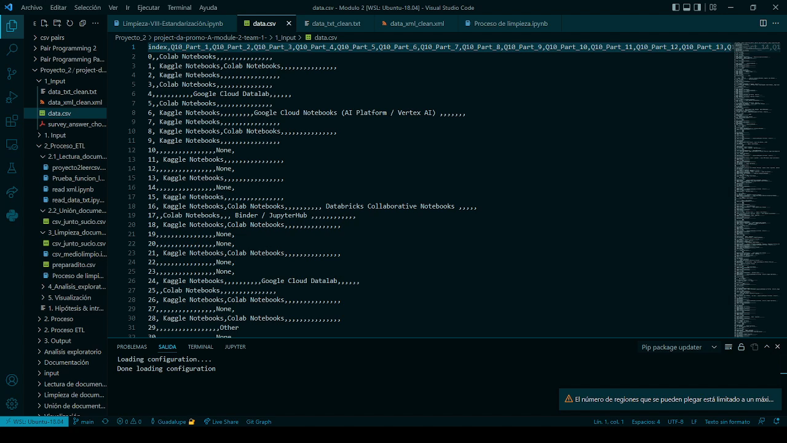
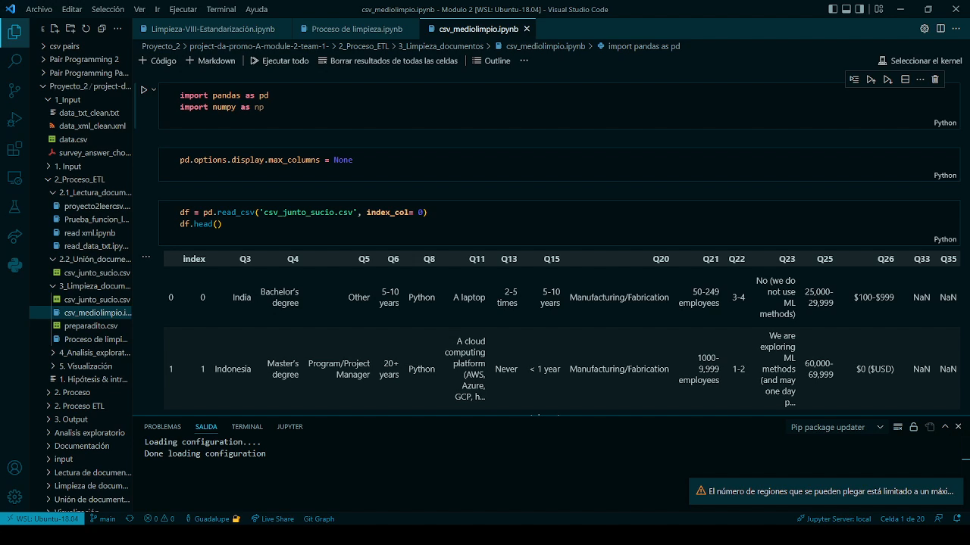
ANTES VS. DESPUÉS
Después
Antes

Slide 10
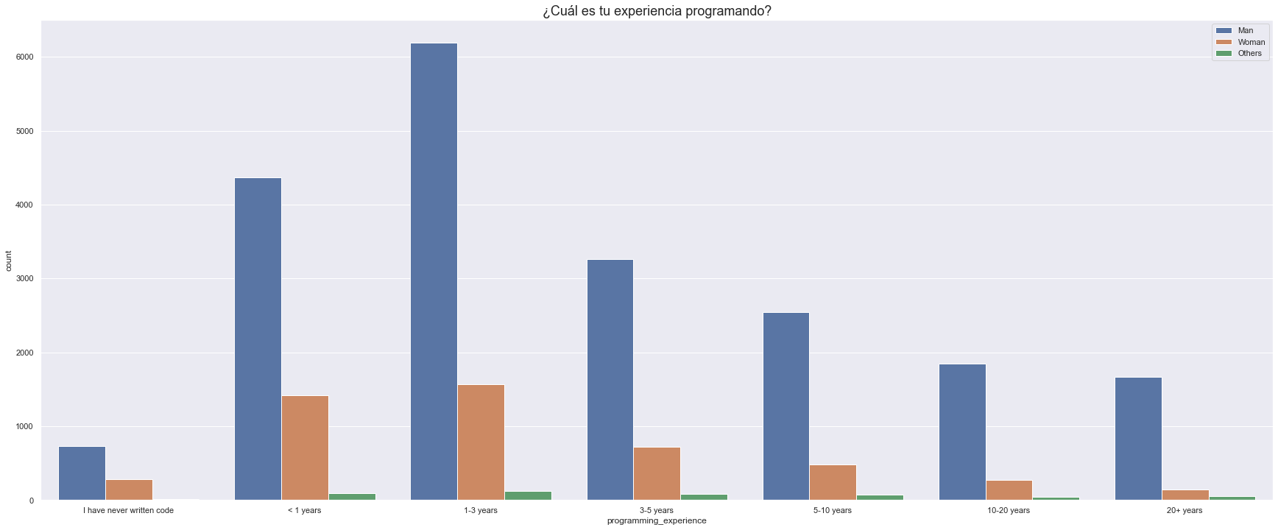
Análisis de datos obtenidos
03
Conjunto de gráficos de los datos obtenidos

Slide 11
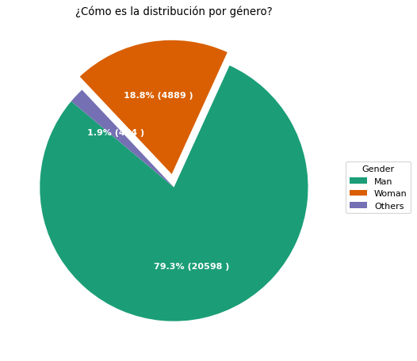
GRÁFICA DE GÉNERO
Como podemos observar, hemos obtenido una mayor respuesta por parte de hombres que de mujeres. La conclusión es que existe una brecha de género muy evidente entre ellos.

Slide 12
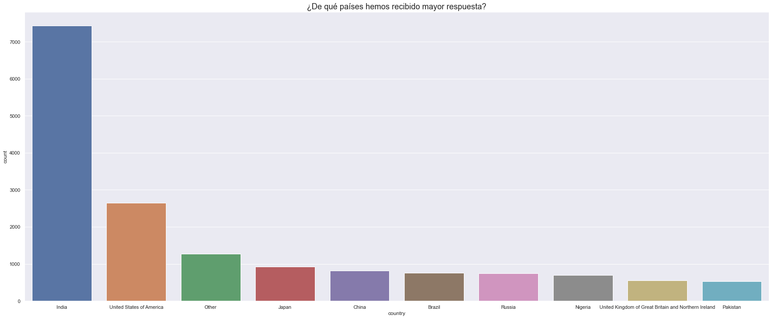
GRÁFICA PAÍSES
El país del que hemos recibido mayor nº de respuestas es India. En general, se puede ver que la diferencia entre hombres y mujeres es muy grande.

Slide 13
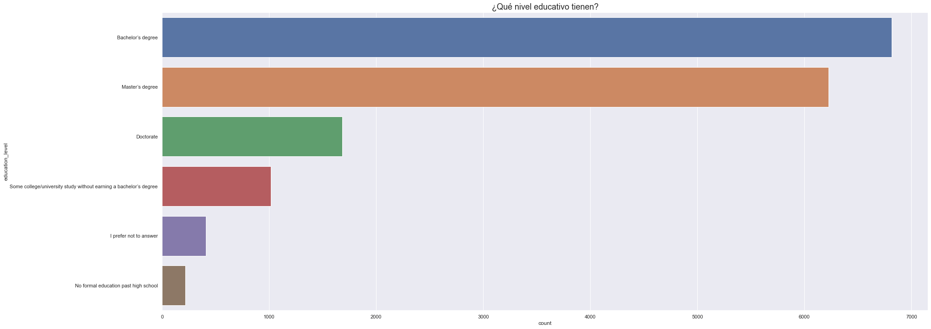
NIVEL EDUCATIVO
Dejando a un lado la diferencia entre hombres y mujeres, se puede observar que la mayoría de los participantes tienen carrera y máster universitario.

Slide 14
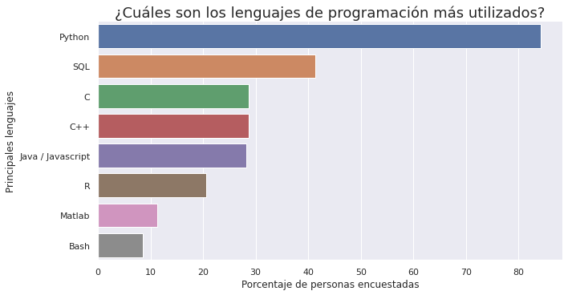
la gran mayoría de las personas encuestadas utilizan Python (más de un 80 %), seguido de SQL.

Slide 15
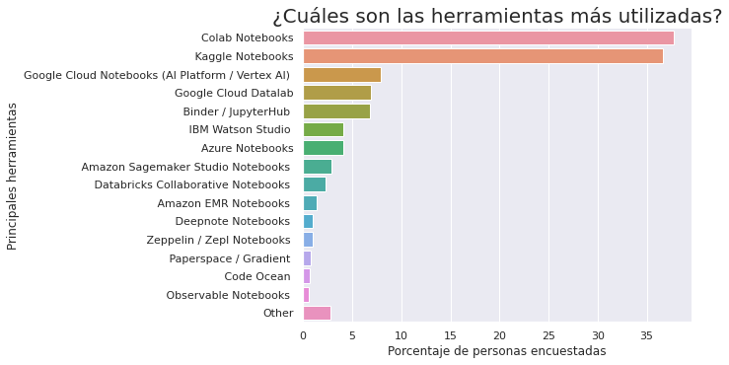
Las herramientas que más destacan son Colab y Kaggle Notebooks.

Slide 16
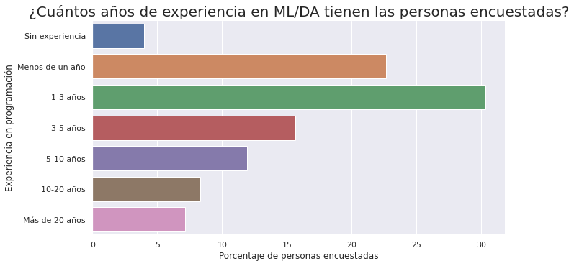
Más de la mitad de las personas encuestadas tienen menos de 3 años de experiencia.

Slide 17
Hipótesis 1
Existe una industria que se caracteriza por contratar más mujeres

Slide 18
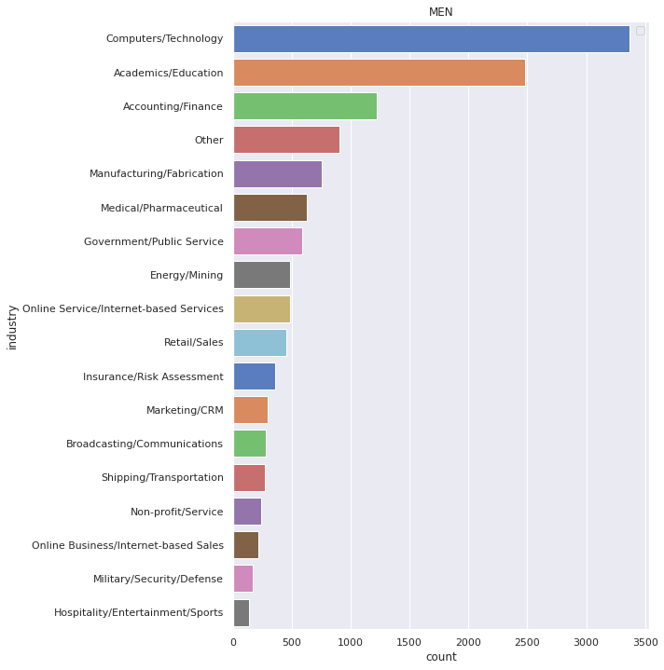
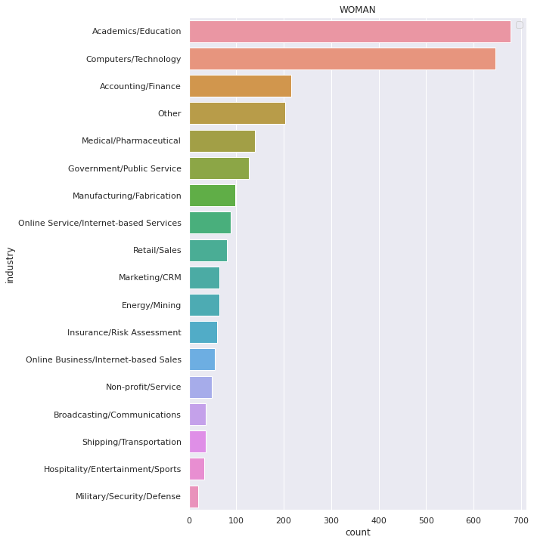
Tecnología y Educación representan el 28,37% % de la contratación de los hombres y el 27,09% % de la contratación de mujeres.

Slide 19
Hipótesis 2
Las mujeres tienen tendencia a ocupar ciertos cargos dentro de la industria TECH…
¿Qué cargos ocupan las mujeres en la industria?

Slide 20
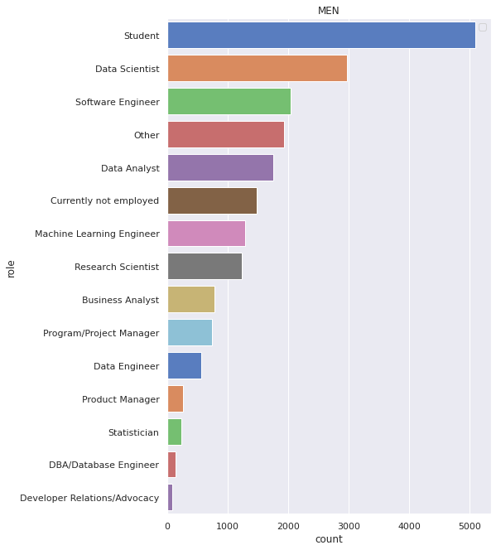
El 8,54% de los hombres encuestados son analistas de datos.
El 7,18% de los encuestados no tiene empleo

Slide 21
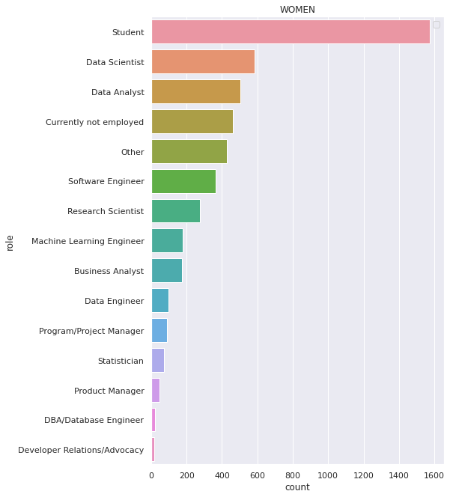
El 10,32% de las mujeres de la encuesta son Analistas de datos.
El 9,46% de las encuestadas no tiene empleo

Slide 22
RESUMEN
Género
Lenguajes
Oportunidades
El género predominante en esta encuesta es el masculino.
Python y SQL son los lenguajes más utilizados
Experiencia
La mayor parte de los encuestados no superan los 3 años de experiencia.
La posibilidad de inserción de nuevas profesionales - teniendo en cuenta la demanda y la experiencia requerida - parece positiva.

Slide 23
Equipo@brave.com
Si necesitas contactar con nosotras, no dudes en escribirnos a nuestro email

Slide 24
¡Gracias!

